Slide 1
BIL | TAJUK | TARIKH | SURATKHABAR
1. | SEMAK STATUS KONTRAKTOR SEBELUM LANTIK UBAH SUAI RUMAH | 10 OGOS 2026 | BERITA HARIAN
2. | KKR TAK KOMPROMI KONTRAKTOR PERDAYA PEMILIK KEDIAMAN | 12 OGOS 2026 | BERITA HARIAN
3. | BINA KEDIAMAN IKUT KEMAMPUAN RAKYAT, LOKASI ELAK LAMBAKAN | 12 OGOS 2026 | BERITA HARIAN
4. | SISTEM DATA BERPUSAT KURANGKAN RUMAH TAK TERJUAL | 12 OGOS 2026 | BERITA HARIAN
5. | MALAYSIA’S CONSTRUCTION BOOM FACES ITS BIGGEST TEST | 14 AUGUST 2026 | NEW STRAITS TIMES

Slide 2
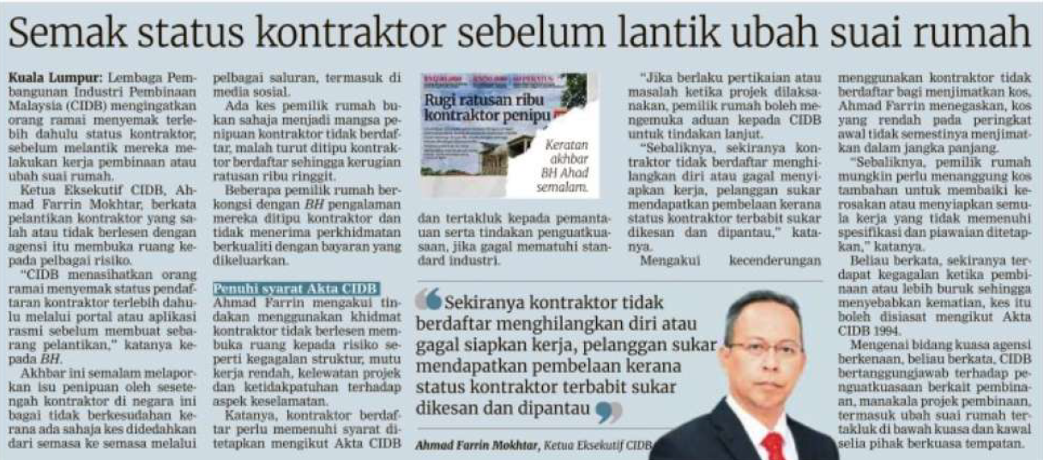
BERITA HARIAN
10 OGOS 2026
BH|SEMAK STATUS KONTRAKTOR SEBELUM LANTIK UBAH SUAI RUMAH| MS15

Slide 3
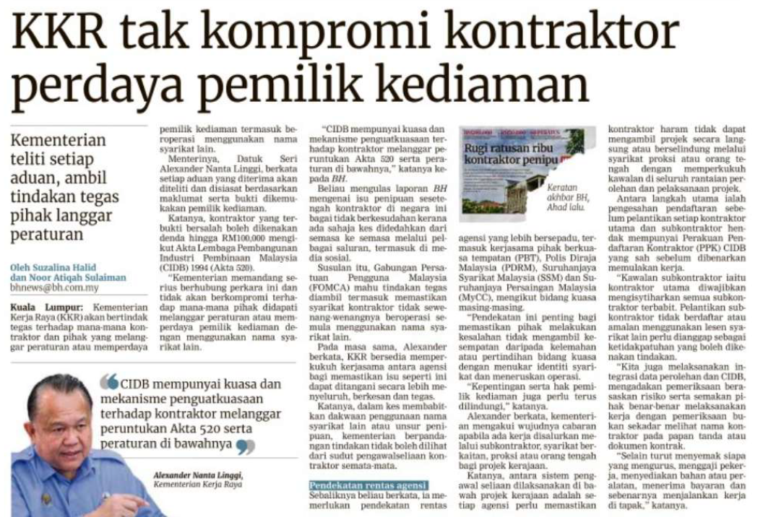
BERITA HARIAN
12 OGOS 2026
BH|KKR TAK KOMPROMI KONTRAKTOR PERDAYA PEMILIK KEDIAMAN| MS 8

Slide 4
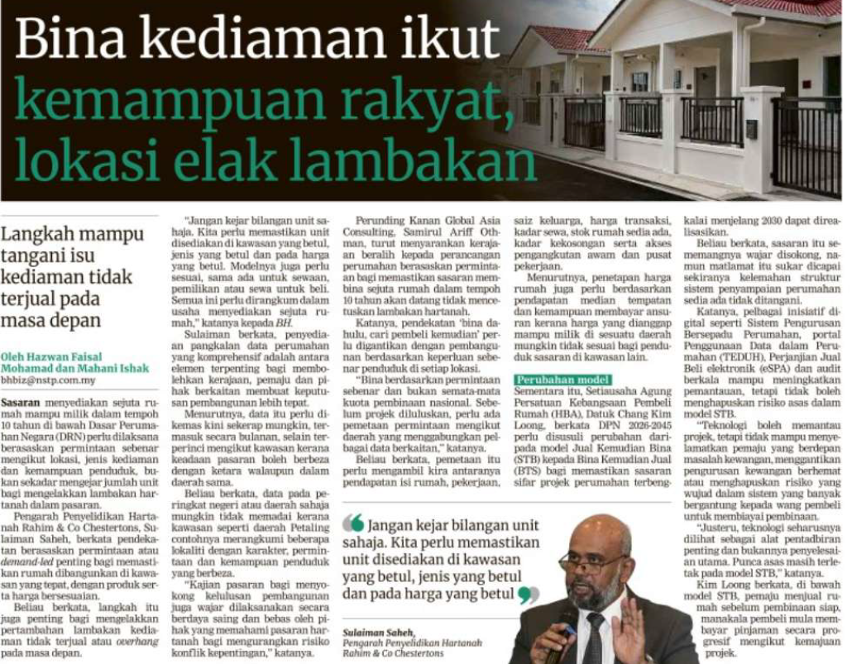
BERITA HARIAN
12 OGOS 2026
BH|BINA KEDIAMAN IKUT KEMAMPUAN RAKYAT, LOKASI ELAK LAMBAKAN| MS 22

Slide 5
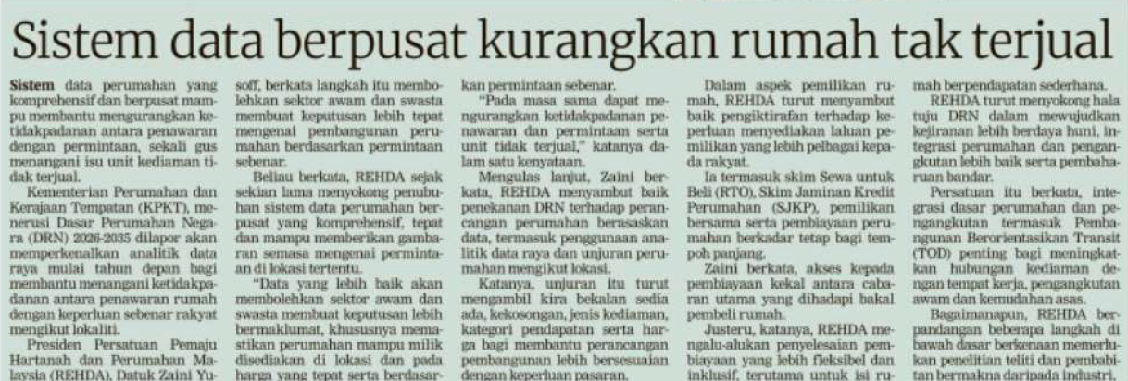
BERITA HARIAN
12 OGOS 2026
BH|SISTEM DATA BERPUSAT KURANGKAN RUMAH TAK TERJUAL| MS 22

Slide 6

NEW STRAITS TIMES
14 AUGUST 2026
NST|MALAYSIA’S CONSTRUCTION BOOM FACES ITS BIGGEST TEST| MS 4

Slide 7
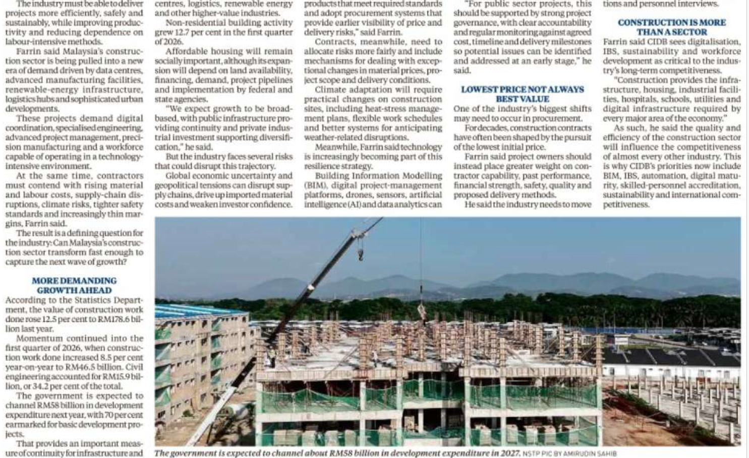
NEW STRAITS TIMES
14 AUGUST 2026
NST|MALAYSIA’S CONSTRUCTION BOOM FACES ITS BIGGEST TEST| MS 4 (CONTINUED)

